Slide 1




东方大地
校园综合保险业务介绍
专 业 至 简 共 赢

Slide 2


目录
东方大地公司介绍 ₀₁
^{产品介绍} ₀₂
投保流程 03
^{理赔服务} ₀₄ ^{业务拓展} ₀₅

Slide 3


01
公司简介
——东方大地

Slide 4

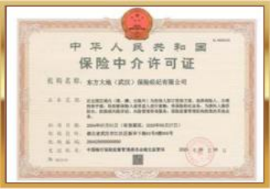


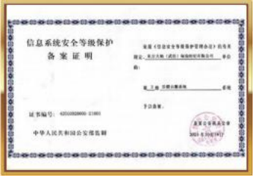
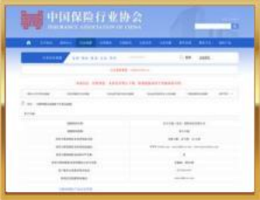
公司简介
COMPANY PROFILE
保险经纪人
8000+
合作保司
100+
服务客户
1000万+
东方大地保险经纪有限公司是2004年经原中国保险
监督管理委员会批准成立的全国性保险经纪公司 ， 注册资 本金为8250万元 ，是我国成立最早的全国性保险经纪公司 之一。 公司主要从事直接保险经纪业务、 再保险经纪业务 和咨询业务 ，包括风险评估与保险方案设计、产险及寿险 产品定制、 协助理赔、 主动风险管理、 顾问服务及政府采
购代理等。
保险中介许可证
营业执照
信息系统安全等级保护备案证明
互联网信息批露截图

Slide 5




企业文化
CORPORATE CULTURE
愿 景 ： 打造中国最好的最具价值的保险经纪品牌
成为一家专业的受人尊重的保险经纪公司
价 值 观 ： 专业 至简 共赢
使 命 ： 让人们多一份保险、 多一份守护、 多一份美好

Slide 6







专业及服务
PROFESSIONAL SERVICES
以风险管理为主线的风险管
理服务贯穿整个客户服务期
服务内容
风险管理
顾问服务
协助索赔
服务
保险方案
设计服务
再保险经纪 服务
人寿险服务
前期 02
做好风险管理 培训、风险控 制、提出安全 建议
• 接受客户委托
• 风险调研与分析 ，提供风 险管理建议
• 客户确认保险询价或招标
• 提交报价/评标分析报告， 与保险公司谈判
做好风险查勘、 识别、评估、
防范
01
• 协助客户投保
• 进行保单维护和 风险管理培
• 期内服务
财产险 服务流程
中期
03 协助客户理赔 ，并用 后期
大数据进行分析 ，提供化解风险的方案
• 协助索赔/提供培训咨询
• 保险续转服务

Slide 7
02
产品介绍

Slide 8
学平险方案
方案名称 | 疾病身故保险 | 意外伤残保险 | 意外死亡保险 | 意外医疗保险 | 住院医疗保险 | 重大疾病 | 保险费
 | 保险金额 | 保险金额 | 保险金额 | 保险金额 | 保险金额 | 保险金额
学平险（基础 款） | 20000元 | 20000元 | 60000元 | 10000元 | 4000元 | 40000元 | 100元/年
学平险（加强 款） | 40000元 | 40000元 | 120000元 | 20000元 | 8000元 | 80000元 | 200元/年

Slide 9

监护人责任险
方案名称 | 被监护人造成他人人身伤亡或财产损失（下辖 三项总计赔付金额不超过150000元） |  |  | 被监护人意外伤亡（下辖两项总 计赔付金额不超过100000元） |  | 保险费
 | 第三者人身伤亡 保险金额 | 财产损失 保险金额 | 意外医疗保险 金额 | 意外伤亡保险 金额 | 意外医疗保险金 额
学平险（基础 款） | 150000元 | 7500元 | 120000元 | 4000元 | 40000元 | 30元/年

Slide 10
03
投保流程

Slide 11
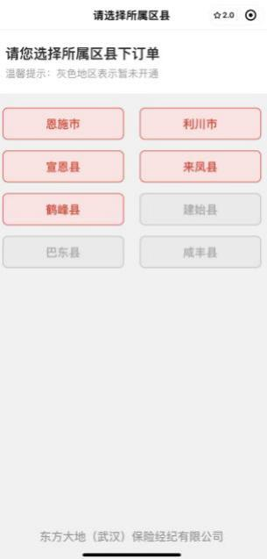
投保流程
第一步 ，微信小程序搜索
“东方大地校园综合保险”
选择所在县市。

Slide 12
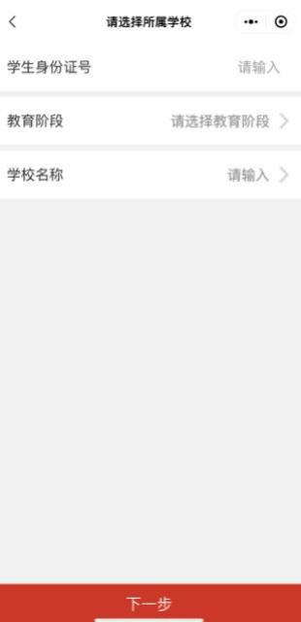
投保流程
第二步
填写学生身份信息
选择教育阶段和学校名称
进入下一步。

Slide 13
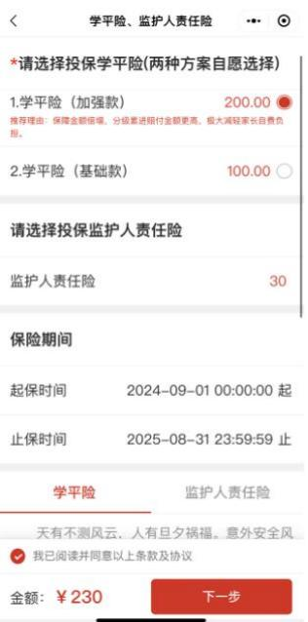
投保流程
第三步
查看产品信息
点击选择产品（ 100 元或 200 元）
勾选我已阅读进入下一步。

Slide 14
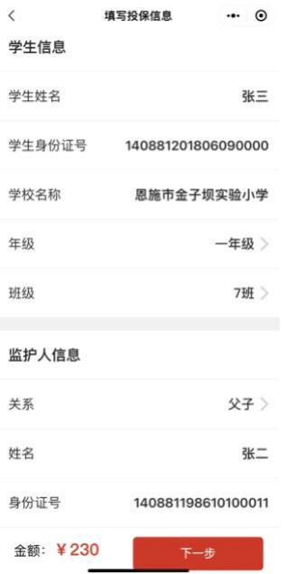
投保流程
第四步
填写学生姓名、 年级、 班级以及监护人等信息
确认无误后进入下一步支付 投保完成。
您在投保过程中 ，有什么需要咨询的请拨打 东方大地（武汉） 保险经纪有限公司服务电话
4001528668

Slide 15
04
理赔服务

Slide 16
理赔服务
理赔流程&配合事项
05.
保留追偿权、 配合追偿
配合法律程序
与保险公司
达成赔偿协议
01.
保险公司及时参与
共同目标是减损
调查损失原因、程度 以便定性、定量
报案并止损
协商与确认
04.
配合调查
02.
提供资料
03
定性、定量、追偿
相关资料

Slide 17



理赔服务
强大的公估团队
- 下辖嘉仕特保险公估可提供 特殊情况下的提前垫付
- 协助理赔等事宜
创新援建
- 为试点学校援建心理健康辅导 实验室
- 从源头提升学生的心理健康， 以降低学生因心理压力过大传 导的校园风险。
专业的校园风控
- 为学校提供专业的消防等应 急培训
- 日常设施检查 ，风险监控服 务的一揽子风控措施
全天候专业客服
- 总公司400客服工作日服务
- 落地分公司客服全天候服务
优秀的人才队伍
- 专业背景过硬
- 从业经验丰富
卓越的服务能力
- 强大的系统和管理体系
- 高效便捷的理赔解决方案

Slide 18
05
业务拓展

Slide 19
业务拓展
（二）
非招投标的展业方式 1 ：点对点进行学校公关；
2 ：通过自媒体 ，线下宣传等方式 吸纳非招投标范畴的市场化保险
（一）
在公开招投标网站会有相关地方教育局针对校园
保险的标的 ， 时刻关注后根据匹配度进行投标
优劣分析

Slide 20
业务拓展技术准备
1 ：传统线下收保费进经纪公司账户 ，后转保司进行集中出单；
2： 平台对接保司H5链接 ， 可实现实时出单 ，但数据回传有一定时差；
3 ：与保司进行API对接 ， 可实现数据及保单在我司平台实时查看；
4： 平台展示客服专用电话 ， 并嵌入线上客服按钮可实时为客户进行解答。

Slide 21
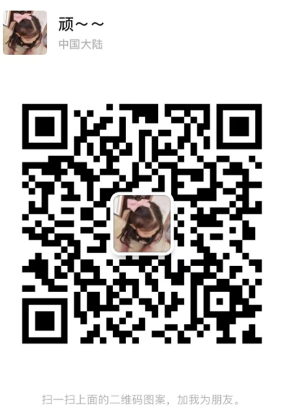
项目指导对接人
王剑：13811236954
欢迎随时咨询

Slide 22
扬帆起航
展望未来

